Slide 1
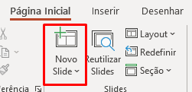
ORIENTAÇÕES
Utilizar o rótulo de classificação da informação: pública, interna, restrita ou confidencial
Respeitar as margens superior, inferior e laterais
Utilizar somente fonte (Mulish). Clique aqui para baixá-la.
Tamanhos de fonte:
Tamanhos (corpo): 12-14-18-24
Tamanho (título) 100 – 88 - 54
Está em busca de imagens para seu PPT? Clique aqui e acesse nosso banco de imagens.
Para visualizar as opções de slides disponíveis clique em Página Inicial > Novo slide e selecione o modelo desejado.

